Slide 1
Hoe kun je blij zijn met hemelvaart?
Notes:
1

Slide 2
Hoe kun je blij zijn met hemelvaart?
Bij verlies:
verdriet en gemis
Notes:
2

Slide 3
Hoe kun je blij zijn met hemelvaart?
Bij verlies:
verdriet en gemis
‘kon ik maar even bij je zijn’
Notes:
3

Slide 4
Hoe kun je blij zijn met hemelvaart?
Bij verlies:
verdriet en gemis
‘kon ik maar even bij je zijn’
en ook:
nieuwe verantwoordelijkheid
Notes:
4

Slide 5
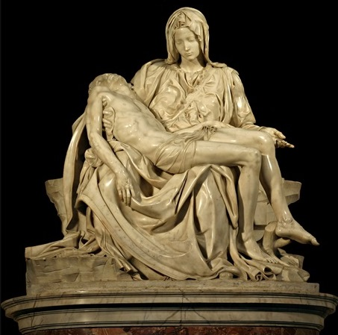
Hoe kun je blij zijn met hemelvaart?
Goede Vrijdag:
verdriet en gemis
Notes:
5

Slide 6
Hoe kun je blij zijn met hemelvaart?
Goede Vrijdag:
verdriet en gemis
Pasen en daarna:
Hij kon nog even bij ons zijn
Notes:
6

Slide 7
Hoe kun je blij zijn met hemelvaart?
Goede Vrijdag:
verdriet en gemis
Pasen en daarna:
Hij bevestigt: het is goed!
Notes:
7

Slide 8
Hoe kun je blij zijn met hemelvaart?
Goede Vrijdag:
verdriet en gemis
Pasen en daarna:
Hij bevestigt: het is goed!
Hemelvaart:
Notes:
8

Slide 9
Hoe kun je blij zijn met hemelvaart?
Goede Vrijdag:
verdriet en gemis
Pasen en daarna:
Hij bevestigt: het is goed!
Hemelvaart:
God zegent je
Notes:
9

Slide 10
Hoe kun je blij zijn met hemelvaart?
Goede Vrijdag:
verdriet en gemis
Pasen en daarna:
Hij bevestigt: het is goed!
Hemelvaart:
God zegent je: nu kun je het aan
Notes:
10

Slide 11
Hoe kun je blij zijn met hemelvaart?
Hemelvaart:
God zegent je: nu kun je het aan
wij loven God: alles is voor Hem
Notes:
11

